Slide 1
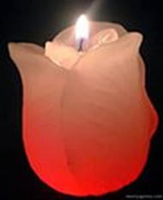
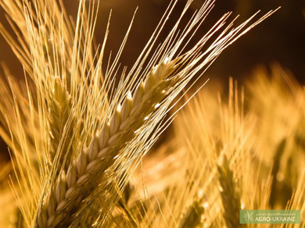
Что? Почему? Зачем? И Где?
Живут в земле, в огне, в воде.
Вот в первый раз Огонь добыт.
(А почему огонь горит?)
Зерно
Под солнцем проросло.
(Зачем растению тепло?)
Дым - лёгкий,
А скала тверда.
Что значит «лёд»
А что «вода»?
Что? Почему? Зачем? И Где?
Вопросы ставим мы себе.
Вот почему из года в год Наука движется вперёд.

Slide 2
тема урока:
Агрегатные состояния вещества.

Slide 3
Цель урока:
Рассмотреть физические свойства разных состояний вещества.

Slide 4
Состояние вещества | Свойства вещества
Твердое
Жидкое
Газообразное

Slide 5
1 этап:
«Отгадай загадку»

Slide 6
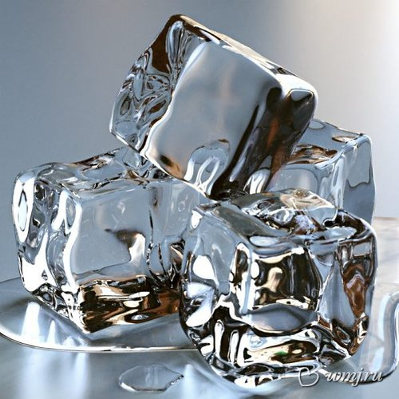
И в огне не горит, и в воде не тонет.

Slide 7
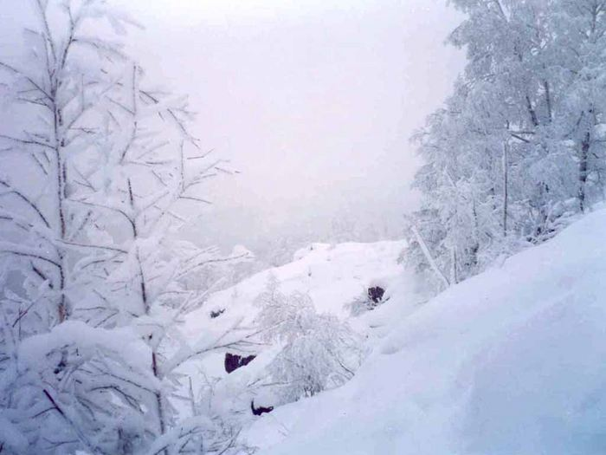
Летит — молчит. Лежит - молчит. Когда умрёт, тогда заревёт.

Slide 8
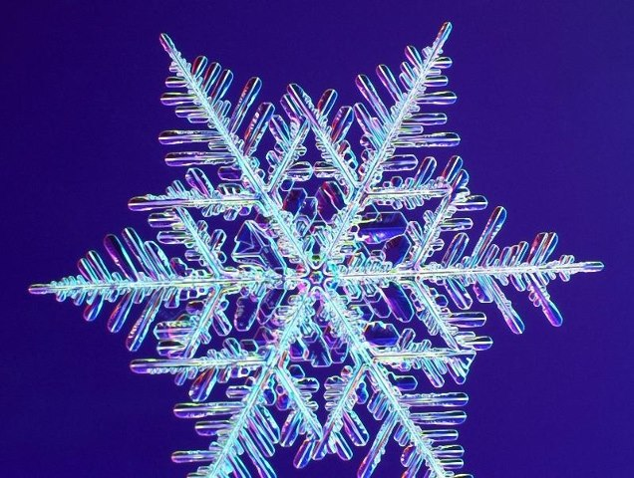
Что за звёздочки чудные, на пальто и на платке? Все сквозные, вырезные, а возьмёшь - вода в руке.

Slide 9
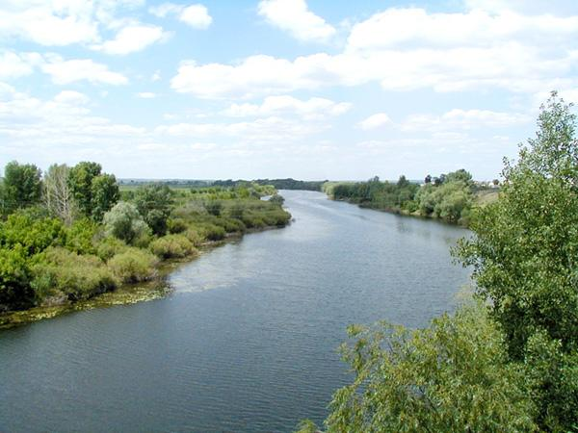
Течёт, течёт — не вытечет, бежит, бежит - не выбежит.

Slide 10
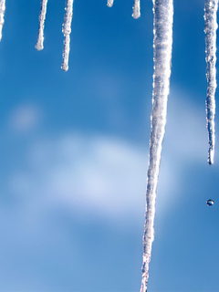
Что вверх корнем растёт?

Slide 11
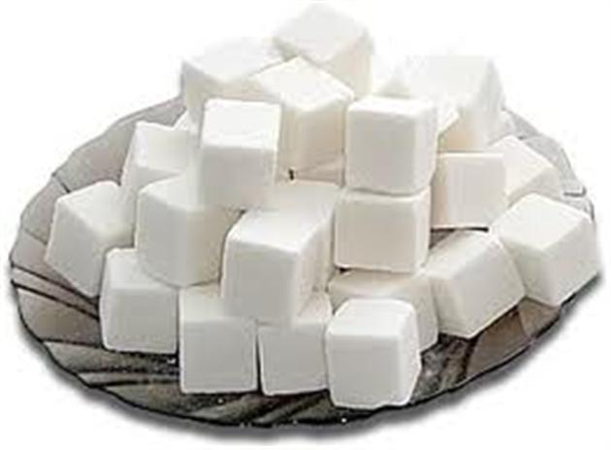
Бел как снег, в чести у всех.

Slide 12
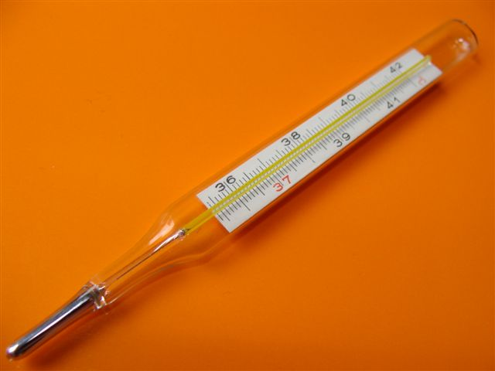
Я под мышкой посижу И что делать укажу: Или разрешу гулять, Или уложу в кровать.

Slide 13
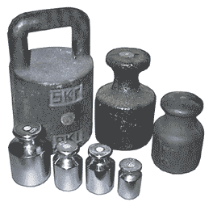
То, как арбуз, велики, То, словно яблоки мелки. Они не могут говорить, Но могут вес определить.

Slide 14
2 этап:
«Исключи лишнее»

Slide 15
Из предложенного списка оставьте названия веществ: 1 ряд - в твёрдом состоянии 2 ряд - в жидком состоянии 3 ряд - в газообразном состоянии.
Дерево | Молоко | Воздух
Вода | Дым | стекло
Железо | Спирт | Кислород
Водород | Медь | Сок
пластмасса | джомба | Углекислый газ

Slide 16
3 этап:
«Отгадай кроссворд»

Slide 17
Домашнее задание:
§ 12, подобрать 3 поговорки о различных агрегатных состояниях вещества.

